Slide 1
FINPLAN
CLASE 5 OPCIONES DE CRÉDITO Y METODOLOGÍA DE FINPLAN
Versión 1.0

Slide 2
Resultados del aprendizaje
Al final de esta conferencia, serás capaz de:
OIT1: Explorar las opciones de crédito a la exportación
OIT2: Comprender las directrices de los créditos a la exportación
OIT3: Comprender el enfoque FINPLAN
OIT4: Aprender los aspectos incluidos en FINPLAN
Nombre del curso
NÚMERO Y NOMBRE DE LA MINI CONFERENCIA
Mini conferencia Objetivo de aprendizaje
2
Notes:
La conferencia continuará con la anterior para explicar:
opciones de crédito a la exportación
directrices sobre créditos a la exportación
el enfoque FINPLAN
Aspectos incluidos en FINPLAN

Slide 3
5.1 Opciones de crédito a la exportación
5.1.1. Crédito a la exportación
Agencia de Crédito a la Exportación (ECA)
Financiación en condiciones favorables para promover la exportación de bienes y servicios por parte de sus propias empresas
La financiación puede adoptar la forma de créditos (por ejemplo, préstamo), seguro de crédito y garantías
3
Notes:
Las empresas de proyectos a menudo necesitan importar de otros países las plantas o los equipos necesarios para construir y explotar un proyecto. Para promover el negocio de sus propias empresas, todos los países industrializados y algunas economías emergentes como China y Rusia, que son los principales exportadores de plantas y equipos, ofrecen facilidades de financiación en condiciones favorables a las empresas exportadoras a través de organizaciones denominadas agencias de crédito a la exportación o E.C.A. para abreviar.
A través de las agencias de crédito a la exportación, o E.C.As, todos los países de la O.E.C.D, y algunas economías emergentes, proporcionan financiación en condiciones favorables para promover la exportación de bienes y servicios por parte de sus propias empresas.
La financiación puede adoptar la forma de créditos, como préstamos, seguros de crédito y garantías.
El riesgo de estos créditos, así como los seguros y las garantías, lo asume el gobierno patrocinador. Las C.E. limitan este riesgo al estar "cerradas" a los países de riesgo. Esto significa que no aceptan ningún riesgo de estos países.

Slide 4
5.1 Opciones de crédito a la exportación
5.1.1 Los TCE utilizan tres métodos:
Préstamo directo: similar a un préstamo bancario, en el que el préstamo se concede al comprar bienes o servicios a empresas del país organizador.
Préstamos de intermediarios financieros: el TCE presta fondos a un intermediario financiero, como un banco comercial, que a su vez presta los fondos a la entidad importadora.
Equiparación de los tipos de interés: un prestamista comercial concede un préstamo a la entidad importadora a tipos de interés inferiores a los del mercado y, a su vez, recibe una compensación del TCE por las diferencias de intereses
4
Notes:
Las C.E. utilizan tres métodos para proporcionar fondos a la entidad importadora o exportadora.
Préstamo directo: la C.E.A. en este caso es un banco, muy a menudo llamado banco EXIM. Al igual que un préstamo bancario, el préstamo se concede tras la compra de bienes o servicios a empresas del país organizador.
Préstamos de intermediarios financieros: la C.E.A., en este caso, presta fondos a un intermediario financiero, como un banco comercial, que a su vez presta los fondos a la entidad importadora.
Igualación del tipo de interés: En el marco de una equiparación de tipos de interés, un prestamista comercial concede un préstamo a la entidad importadora a un tipo de interés inferior al del mercado y, a su vez, recibe una compensación de la C.E.A., por la diferencia entre el tipo inferior al del mercado y el tipo vigente en el mercado.

Slide 5
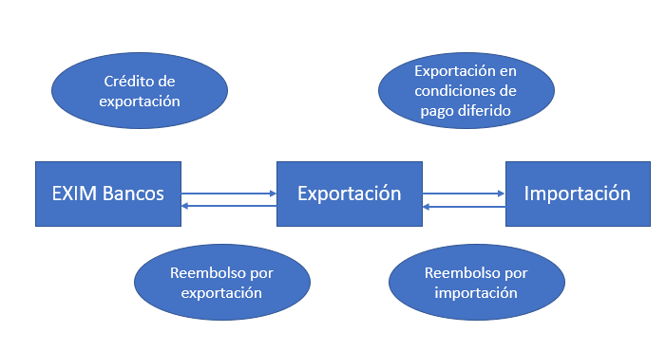
5.1 Opciones de crédito a la exportación
5.1.3 Sistema de crédito a los proveedores
5
Notes:
Esta diapositiva muestra el sistema de crédito a los proveedores. La empresa exportadora vende equipos y servicios a la empresa importadora mediante un sistema de pago diferido. La empresa importadora efectúa el pago al exportador y éste, a su vez, devuelve el dinero a la E.C.A.

Slide 6
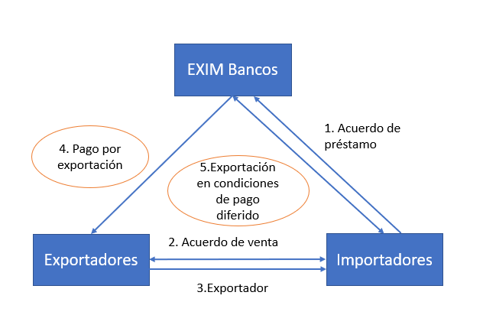
5.1 Opciones de crédito a la exportación
5.1.4 Sistema de crédito a los compradores
6
Notes:
Esta diapositiva muestra el esquema de crédito a los compradores. En este sistema, una E.C.A. concede el préstamo directamente al comprador, o al importador, del equipo y realiza el pago al exportador, por su suministro.
El importador devuelve el préstamo a la C.E.A.

Slide 7
5.1 Opciones de crédito a la exportación
5.1.5 Agencias de crédito a la exportación
Banco de Exportación e Importación de los Estados Unidos
Compagnie Française d'Assurance pour le Commerce Extérieur (COFACE)
Banco de Cooperación Internacional de Japón (JBIC)
Banco EXIM de Corea
EXIAR: Agencia Rusa de Crédito a la Exportación y Seguro de Inversiones
Corporación de Seguros de Exportación y Crédito de China
7
Notes:
He aquí algunos ejemplos de agencias de exportación en todo el mundo. Entre ellas se encuentran:
El Banco de Exportación e Importación de los Estados Unidos;
Compagnie Française d'Assurance pour le Commerce Extérieur (C.O.F.A.C.E);
Banco de Japón para la Cooperación Internacional (J.B.I.C);
Banco EXIM de Corea;
E.X.I.A.R: Agencia Rusa de Crédito a la Exportación y Seguro de Inversiones;
Corporación de Seguros de Exportación y Crédito de China.

Slide 8
5.2 Directrices sobre créditos a la exportación
5.2.1. Consenso de la OCDE
El sitio web de la OCDE ofrece el documento conocido como el consenso de la OCDE en https://www.oecd.org/trade/topics/export-credits/
En los enlaces rápidos de este sitio web puede encontrar información importante:
"Clasificación del riesgo por países"
"Tasas MPR"
8
Notes:
A continuación estudiaremos las directrices de crédito a la exportación necesarias para la toma de decisiones financieras. Toda la actividad de financiación de las C.E. en los países de la O.E.C.D. se rige por un documento firmado por los miembros de la O.E.C.D. Esto se conoce como el consenso de la O.E.C.D. La O.E.C.D es la Organización para la Cooperación y el Desarrollo Económico y cuenta con 37 países miembros.
El objetivo de este documento de Consenso de la O.E.C.D. es garantizar un mercado de créditos a la exportación ordenado, evitando las batallas competitivas entre los distintos países que buscan ofrecer las condiciones financieras más favorables para las exportaciones.
Puede consultar más detalles en el sitio web que se indica en la diapositiva. En la siguiente diapositiva se indican las principales directrices.

Slide 9
5.2 Directrices sobre créditos a la exportación
5.2.2 Principales directrices del consenso de la OCDE
El importe del crédito a la exportación está limitado al 85% del valor del contrato, y se requiere un pago inicial en efectivo para el 15% restante;
El plazo de reembolso de los préstamos para los proyectos de energía no nuclear es de 12 años, y se amplía a 18 años para los proyectos de energía nuclear
El reembolso debe realizarse mediante cuotas constantes, al menos semestrales, que deben comenzar a más tardar seis meses después de las pruebas de rendimiento de la planta;
El tipo de interés aplicado no puede ser inferior al calculado cada mes por la OCDE. Este tipo se conoce como CIRR (Tipo de Interés Comercial de Referencia) y equivale a un diferencial del 1% sobre el rendimiento de los bonos del Estado a largo plazo en la misma moneda.
9
Notes:
Las principales directrices del consenso de la O.E.C.D. son:
El crédito a la exportación concedido está limitado al 85% del valor del contrato, por lo que se requiere un pago inicial en efectivo para el 15% restante.
El plazo máximo de reembolso de los préstamos para los proyectos de energía no nuclear es de 12 años, y se amplía a 18 años para los proyectos de energía nuclear.
El reembolso debe realizarse en plazos constantes, al menos cada seis meses. Estos plazos deben comenzar a más tardar el sexto mes después de la prueba de rendimiento de la planta.
El tipo de interés aplicado no puede ser inferior al calculado cada mes por la O.E.C.D. Este tipo se conoce como C.I.R.R, o tipo de interés comercial de referencia, y equivale a un diferencial del 1% sobre el rendimiento de los bonos del Estado a largo plazo en la misma moneda. Se revisa mensualmente y puede obtenerse en el sitio web de la O.E.C.D.
Algunas informaciones adicionales: Dados los complicados mecanismos con los que hay que lidiar para obtener el apoyo de una A.C.E. Es decir, el cumplimiento de los límites del Consenso; mayor complejidad cuando hay un actor adicional en la estructura de financiación del proyecto; altas primas iniciales que hay que pagar a la A.C.E. Merece la pena recurrir a estos organismos sólo si no hay otra forma de atraer a los bancos comerciales para que financien el proyecto.

Slide 10
5.2 Directrices sobre créditos a la exportación
5.2.3 Préstamos sindicados
Los grandes bancos comerciales se unen y comparten un importe de préstamo acordado
Reduce el riesgo de impago
El banco que toma la iniciativa es el gestor principal
A menudo incluye bancos multilaterales y agencias de crédito a la exportación
10
Notes:
Una de las formas más comunes de financiación de la deuda es el préstamo sindicado.
Para este proceso, varios grandes bancos comerciales se unen y cada uno de ellos comparte una determinada parte del importe del préstamo acordado. De este modo, cada banco reduce el riesgo de incumplimiento en el reembolso del préstamo.
Uno de estos bancos toma la iniciativa y se denomina gestor principal. Se encarga de toda la documentación y el trabajo administrativo y trata directamente con el prestatario. El gestor principal también comparte la mayor parte del importe del préstamo.
Los sindicatos de proyectos internacionales suelen incluir bancos multilaterales (BML) y agencias de crédito a la exportación (ACE). Su participación significa que los bancos privados pueden disfrutar de un estatus de acreedor privilegiado. Esto tiene considerables ventajas desde el punto de vista del riesgo de crédito.

Slide 11
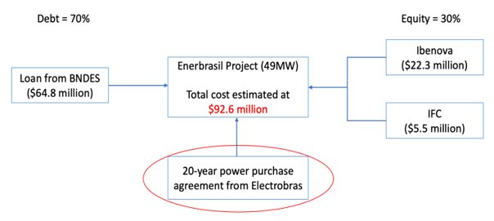
5.2 Directrices sobre créditos a la exportación
5.2.4 Estructura de financiación del proyecto eólico EnerBrasil (Brasil)
11
Notes:
Esta diapositiva presenta la financiación de un pequeño proyecto de energía eólica en Brasil. Se trata de un proyecto de 49 megavatios, con un coste de 92,6 millones de dólares.
Ibernova, de España, es el patrocinador del proyecto, que sacó a bolsa una sociedad instrumental (S.P.V) EnerBrasil, una filial brasileña de propiedad exclusiva. Incluso la financiación de este pequeño proyecto no fue fácil. El proyecto tiene una relación deuda-capital del 70-30%.
La necesidad total de capital social era de 27,78 millones de dólares. Ibernova, el patrocinador, aportó el capital social de 22,3 millones de dólares, mientras que la CFI, el ala de financiación del sector privado del Grupo del Banco Mundial, aportó el capital social restante de 5,5 millones de dólares.
El gobierno de Brasil concedió un préstamo en condiciones favorables de 64,8 millones de dólares, a través del Banco Nacional de Desarrollo Económico y Social de Brasil (o B.N.D.E.S). Además, Electrobras también ofreció un contrato de compra de energía por 20 años.

Slide 12
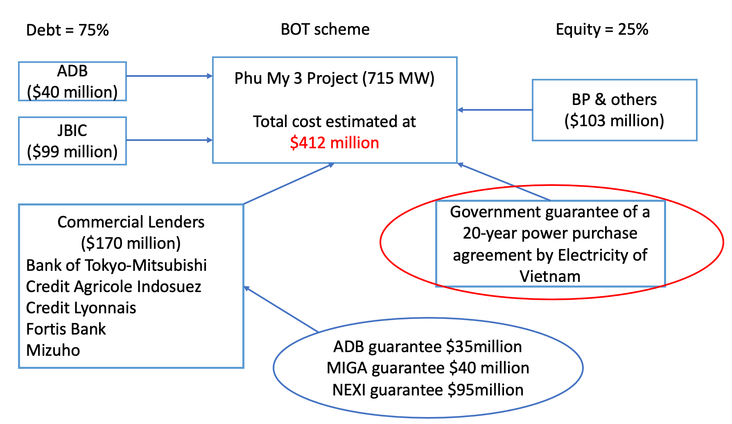
5.2 Directrices sobre créditos a la exportación
5.2.5 Estructura de financiación del proyecto energético Phy My 3 (Vietnam)
12
Notes:
Esta diapositiva presenta la financiación de un proyecto energético relativamente grande, Phu My 3 en Vietnam. El gobierno vietnamita concedió un contrato de construcción-explotación-transferencia a British Petroleum o B.P. para un proyecto de gas de ciclo combinado de 715 megavatios. Electricity of Vietnam (E.V.N), la empresa estatal vietnamita, firmó un contrato de compra de energía por 20 años.
El coste total del proyecto fue de 412 millones de dólares, compuesto por un préstamo sindicado de 309 millones de dólares y un capital de 103 millones de dólares, con una relación deuda-capital del 75% y el 25%.
BP y otros aportaron los fondos propios necesarios. La deuda se obtuvo de tres fuentes: multilateral, bilateral y comercial. Entre las multilaterales, tanto la A.D.B como la M.I.G.A prestaron su apoyo (que se analiza en la conferencia 4). La A.D.B concedió un préstamo de 40 millones de dólares y una garantía de 35 millones de dólares. El M.I.G.A concedió una garantía de 40 millones de dólares.
Entre los bilaterales, J.B.I.C proporciona un préstamo de 99 millones de dólares, mientras que N.E.X.I, Nippon Export and Investment Insurance, ofrece una garantía de 95 millones de dólares.
El tramo comercial de 170 millones de dólares estaba cubierto por garantías de la A.D.B, el M.I.G.A y el N.E.X.I. Los prestamistas comerciales eran el Bank of Tokyo-Mitsubishi, Credit Agricole Indosuez, Fortis Bank y Mizuho.

Slide 13
5.3 Enfoque FINPLAN
5.3.1 FINPLAN
Una herramienta analítica y contable para facilitar el análisis financiero de los proyectos energéticos.
FINPLAN puede:
Diseñar un paquete de financiación
Evaluar opciones de financiación alternativas
Analizar las incertidumbres
13
Notes:
La modelización financiera es la tarea de construir una representación abstracta de una situación financiera del mundo real. Se trata de un modelo matemático diseñado para representar el rendimiento de un activo financiero, o la cartera de un negocio, proyecto o cualquier otra inversión. Sus aplicaciones incluyen el análisis de flujos de caja, el cálculo del coste del capital, la planificación de escenarios, la toma de decisiones de inversión, el análisis de riesgos, etc. FINPLAN es uno de estos modelos financieros, y en este módulo describiremos el modelo.
FINPLAN es una herramienta analítica que facilita el análisis financiero de los proyectos energéticos. Puede utilizarse para diseñar un paquete de financiación de un proyecto energético, para evaluar opciones de financiación alternativas o para analizar diversas incertidumbres financieras asociadas a un proyecto.
También tiene otros usos. FINPLAN también puede utilizarse para analizar el impacto en los proyectos de diversos incentivos o desincentivos fiscales adoptados por los gobiernos de vez en cuando, como las vacaciones fiscales, los beneficios del carbono o las sanciones.
FINPLAN es un modelo contable que sigue los principios de la contabilidad empresarial estándar para reconocer, registrar, medir e informar sobre las transacciones financieras de una entidad.
El usuario optimiza manualmente las diferentes fuentes de financiación, la estructura de capital, etc., para crear el mejor plan de financiación de entre las opciones dadas.

Slide 14
5.3 Enfoque FINPLAN
5.3.2 Metodología FINPLAN
Un conjunto de estados contables sobre:
Activo y pasivo (Balance)
Flujo de caja
Ingresos y gastos (cuenta de resultados)
Un conjunto de indicadores
VAN y TIR de los fondos propios
Análisis de sensibilidad
Análisis de escenarios
14
Notes:
Al ser un modelo contable, FINPLAN calcula estados financieros proforma, balances, flujos de caja y una cuenta de resultados, que también se conoce como cuenta de pérdidas y ganancias. Se calculan anualmente y abarcan la vida del proyecto, desde el momento de su inicio hasta el momento de su eliminación.
A partir de estos estados se obtiene un conjunto de indicadores, o ratios financieros. FINPLAN también calcula el V.P.N. y la rentabilidad de los fondos propios.
Todos los cálculos se realizan y los resultados se presentan a precios corrientes y en moneda local.
Las incertidumbres se abordan mediante la realización de análisis de sensibilidad y de escenarios sobre parámetros adecuadamente seleccionados.

Slide 15
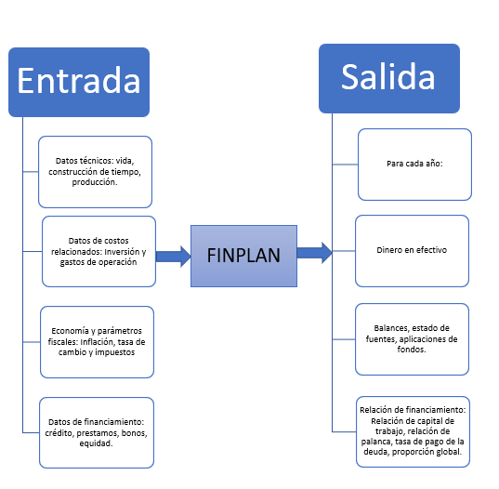
5.3 Enfoque FINPLAN
5.3.3 Enfoque FINPLAN
15
Notes:
Esta diapositiva presenta el esquema de funcionamiento de FINPLAN.
Las entradas de FINPLAN se dividen en cuatro secciones: Datos técnicos, como la vida útil de la planta, el tiempo de construcción y la producción. Datos relacionados con los costos, que incluyen la inversión y los gastos de funcionamiento. Datos económicos y fiscales , como la inflación, los tipos de cambio y los impuestos.
Y, por último, datos financieros, como diversas fuentes de financiación, préstamos, bonos y capital.
Como salidas, FINPLAN proporciona los flujos de caja, calcula los valores actuales netos y el I.R.R. También calcula los estados financieros, como el balance y varios ratios financieros.

Slide 16
5.3 Enfoque FINPLAN
5.3.4 Parámetros económicos
Incluye tanto las finanzas corporativas y la financiación de proyectos
Divisas y tipos de cambio
Tasas de inflación
Moneda local
Monedas extranjeras
16
Notes:
FINPLAN puede manejar ambos tipos de financiación, es decir, la financiación corporativa o de balance y la financiación de proyectos. Estos dos tipos de financiación se analizan en la Lección 2 - Fundamentos de las finanzas , de las diapositivas 19 a 22. Cuando se realiza una financiación de balance o corporativa, FINPLAN modela los nuevos proyectos como una inversión en nuevos activos de la empresa existente. Para la financiación de proyectos, un nuevo proyecto se modela como una nueva empresa. Todos los proyectos de energía independiente (P.I.) entran en este tipo de mecanismo de financiación. En los países en vías de desarrollo, una gran parte de los componentes de la central eléctrica se importa de uno o varios países extranjeros, que deben pagarse en moneda extranjera. Por lo tanto, la consideración de la moneda extranjera es importante en el análisis financiero. Además, los préstamos o ayudas financieras extranjeras pueden apoyar el proyecto de la central eléctrica. Los préstamos extranjeros tienen que devolverse durante un largo periodo de tiempo, en el que el tipo de cambio puede sufrir importantes variaciones. Esto tiene fuertes implicaciones para la viabilidad financiera del proyecto. Por ejemplo, si la moneda nacional se deprecia con el tiempo, se necesita más moneda nacional para devolver la misma cantidad de préstamo extranjero.
Por lo tanto, FINPLAN permite opciones para considerar una o varias monedas extranjeras en el análisis financiero. Es necesario disponer de datos sobre los tipos de cambio actuales y futuros.
Todos los cálculos se realizan a precios corrientes y en moneda local. Por lo tanto, tanto para el balance como para la financiación de proyectos, se necesitan datos sobre la evolución actual y futura, de las tasas de inflación para las monedas locales y las monedas extranjeras.

Slide 17
5.3 Enfoque FINPLAN
5.3.5 Ingresos y gastos
Ventas y precios de la electricidad
Clientes: Grupo de clientes diferenciados por precios
Ventas: Ventas futuras de electricidad a diferentes clientes;
Precios: Precio de la electricidad por clientes y cambio en el futuro
Otros gastos e ingresos
Gastos generales
Derechos de autor
Costos de desmantelamiento
Ingresos comerciales
Ingresos varios
17
Notes:
Una central eléctrica obtiene ingresos vendiendo su producción de electricidad. Una P.I., o una empresa de servicios públicos, puede vender su producción a un cliente o a varios grupos de consumidores a precios diferenciados. Esto puede modelizarse en FINPLAN. Por lo tanto, se necesitan datos sobre los grupos de clientes, el volumen de ventas futuras de electricidad a los diferentes grupos de consumidores y los precios correspondientes. Puede haber otros costes e ingresos. Los datos sobre cualquier otro gasto de la central eléctrica pueden tomarse como gastos generales. En algunos casos, se trata de cánones y se necesitan datos. En el caso de las centrales nucleares, el coste de desmantelamiento es considerable, y se necesitan datos sobre los costes. Las empresas de servicios públicos pueden tener algunos ingresos procedentes del comercio, que pueden incluirse. Cualquier otro ingreso, que no haya sido categorizado en ninguna parte, puede ser atendido en la partida de ingresos varios.

Slide 18
5.4 Aspectos incluidos en FINPLAN
5.4.1 Selección del método de cálculo de la amortización
Línea lineal/recta
Período de amortización
Saldo decreciente
Porcentaje del valor del activo
Suma de los dígitos del año
Período de amortización
Cambio decreciente a lineal
Período de amortización y tasa de amortización
18
Notes:
A continuación veremos cuáles son los aspectos incluidos en FINPLAN empezando por los métodos de cálculo de la amortización.
Es necesario estimar la depreciación para calcular los beneficios fiscales, así como el valor neto de los activos. El método de cálculo de la depreciación es diferente en los distintos países.
FINPLAN incluye cuatro métodos estándar de cálculo de la amortización. Los usuarios deben seleccionar el que sea apropiado para su propio país. Todos estos métodos se describen y comparan en una conferencia aparte. Aquí sólo discutiremos el requerimiento de datos. Para la depreciación lineal o en línea recta, el requisito de datos es el período de depreciación. Para el método de saldo decreciente, deben darse los datos sobre el porcentaje del valor de los activos, que se supone que se deprecia.
Para el método de la suma de los dígitos del año, se necesitan datos sobre el periodo de depreciación. Para el método del saldo decreciente, que pasa a ser lineal, se necesitan tanto la tasa de depreciación como el período de depreciación. En la próxima clase se profundizará en esta cuestión.

Slide 19
5.4 Aspectos incluidos en FINPLAN
5.4.2 Opciones de FINPLAN
Incorporación de la política fiscal: Impuestos y subvenciones:
Derechos de importación
Impuesto de Sociedades
Impuesto sobre el valor añadido
Póliza de cobertura de pérdidas fiscales
Fuentes de financiación:
Créditos a la exportación
Préstamos comerciales
Extranjero y local
Bonos
Extranjero y local
Préstamos de reserva
Equidad
Otros (contribución/depósitos de los consumidores)
Necesario para las empresas existentes
Balance de situación
Préstamos/bonos existentes e importes pendientes
Patrimonio, dividendos y reembolsos
Pérdidas fiscales existentes
Amortización de los activos existentes
Otros
19
Notes:
Las opciones disponibles en FINPLAN son las siguientes. La cadena de suministro de la industria eléctrica en cada país está sujeta a diversos impuestos y derechos, y a veces también a subvenciones. Los impuestos incluyen los derechos de importación, los impuestos de sociedades y el impuesto sobre el valor añadido, etc. FINPLAN los tiene en cuenta en los análisis financieros. Sin embargo, hay que proporcionar datos al modelo. Además, FINPLAN ofrece la opción de seleccionar la posibilidad de arrastrar las pérdidas fiscales para el cálculo de impuestos en años futuros.
Existen varias fuentes de financiación de las que se puede obtener el capital necesario para la construcción del proyecto energético. Entre ellas, el crédito a la exportación, los préstamos comerciales, los bonos, el capital social, etc. Cada una de ellas tiene sus propias ventajas y límites, como ya se ha comentado en la lección 4. FINPLAN ofrece varias opciones de fuentes de financiación y permite a los usuarios desarrollar una estrategia de financiación óptima, basada en los datos proporcionados, para cada una de estas opciones.
Como se ha señalado anteriormente, FINPLAN permite la financiación corporativa o de balance. Sin embargo, se requieren datos adicionales sobre las empresas existentes. Esto incluye la información del balance existente, como los activos, los préstamos existentes, los bonos, etc., y las pérdidas fiscales existentes de la empresa, la depreciación de los activos existentes y algunos otros puntos de datos.

Slide 20
5.4 Aspectos incluidos en FINPLAN
5.4.3 Decisiones de optimización
Múltiples partes interesadas:
Maximizar el VAN y la TIR de los accionistas
Cumplimiento del requisito mínimo requisito de:
Otras opciones son
Perfiles de inyección de deuda y capital
Selección del tipo de deuda
Plazo de amortización de la deuda dentro del límite establecido
Relación de reparto de dividendos
Elección del precio de la electricidad y crecimiento
Perfil de rendimiento de los fondos propios
Relación de endeudamiento
Cobertura del riesgo de cambio
Relación de cobertura del servicio de la deuda (DSCR)
Precio aceptable de la electricidad
20
Notes:
Un proyecto energético tiene múltiples partes interesadas, como los patrocinadores, los inversores, los prestamistas y el gobierno y los reguladores. Cada uno de ellos tiene intereses diferentes que a veces pueden ser conflictivos. Por lo tanto, un plan financiero aceptable debe cumplir con múltiples objetivos. Debe maximizar el V.P.N. y el R.I.R. de los accionistas y cumplir con los requisitos mínimos de ciertas relaciones a un precio de la electricidad aceptable para el gobierno, el regulador o el comprador.
FINPLAN no optimiza el plan por sí mismo, y el modelador tiene que hacerlo manualmente, con varias iteraciones. A veces, una acción mejora un indicador pero deteriora otro. Por ejemplo, con unos fondos propios más elevados, la relación deuda-capital mejora, pero el V.P.N. de los accionistas y el R.I.R. disminuyen. La elaboración de un plan financiero aceptable para todas las partes interesadas requiere varias iteraciones, con la elección adecuada de los perfiles de inyección de deuda-capital, la selección del tipo de deuda, etc.

Slide 21
5.4 Aspectos incluidos en FINPLAN
5.4.5 FINPLAN puede y no puede hacer
FINPLAN puede ayudar a responder
Los fondos propios necesarios para tener un apalancamiento adecuado
El rendimiento que pueden esperar los accionistas
Precio de la energía para proporcionar un rendimiento mínimo a los accionistas
Sensibilidad del proyecto a las variaciones del tipo de cambio.
FINPLAN no puede
Tener en cuenta los factores estacionales
Transformar un proyecto económico pobre en una empresa de éxito
Predecir el precio de la energía o el tipo de interés
21
Notes:
FINPLAN puede ayudar a diseñar un paquete financiero. Por ejemplo, puede ayudar a determinar cuánto capital hay que inyectar y cuándo para llegar a un apalancamiento adecuado. Puede responder a la rentabilidad que pueden esperar los accionistas. Cuantificará el precio de la energía necesario para generar una rentabilidad mínima para los accionistas. Puede ayudar a responder a la sensibilidad del proyecto a las variaciones del tipo de cambio.
FINPLAN es una herramienta a largo plazo y no puede tener en cuenta factores estacionales o mensuales. Por lo tanto, no puede utilizarse para la planificación del funcionamiento diario de la empresa. No puede convertir un proyecto económico pobre en uno exitoso. No predice el precio de la energía ni los tipos de interés, que son los que se introducen en el modelo.
El modelo FINPLAN y su uso se detallan en los folletos.

Slide 22
Hacer la prueba
Money A., Fanaian S. Pop M., Berdellans I., Hasanovic S., Gritsevskyi A, Stankeviciute L.. Tot M.; Welsch M., 2021. Clase 5: Opciones de crédito Options & Finplan Methodology, FinPlan. Release Version 1.0. [presentación en línea]. Programa de Crecimiento Compatible con el Clima y Organismo Internacional de la Energía Atómica.
Cursos CCG (esto le llevará al enlace de la página web http://www.ClimateCompatibleGrowth.com/teachingmaterials)

